Slide 1



งานนำเสนอ
รายวิชา: ENG-494
หุ้น TSLA80
นำเสนอโดย นาย รัชพล ลองซุม
2311310862 CE ปีที่ 2

Slide 2

หัวข้อการนำเสนอ
1
ข้อมูลกราฟ
2
โค้ด
3
ปัญหาที่พบเเละข้อเสนอเเนะ

Slide 3
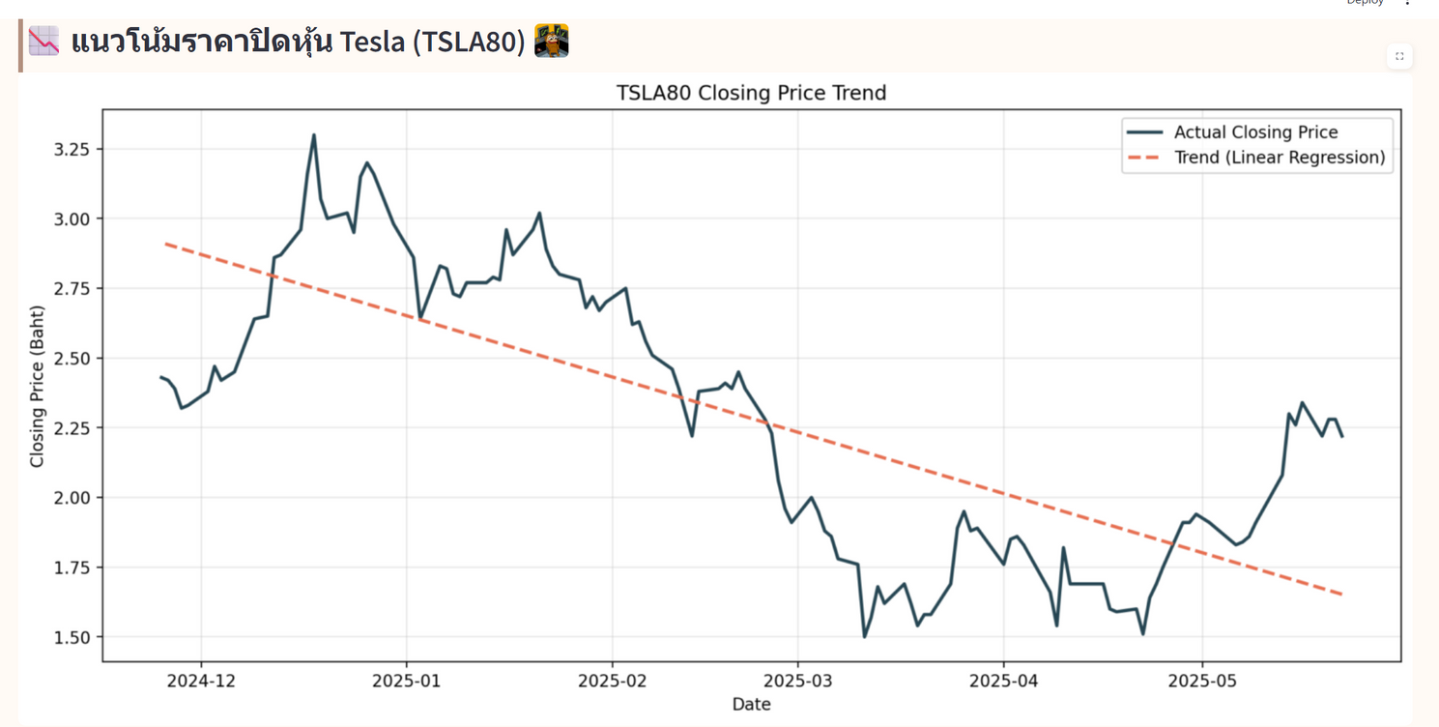
1
กราฟ
3
2
1.จุดสูงสุด
ปลายปี 2024 (ราคาสูงกว่า 3.2 บาท)
2.จุดต่ำสุด
มีนาคม 2025 (ต่ำกว่า 1.6 บาท)
3.เส้นtrend line
เป็นเส้นแนวโน้มที่คำนวณจากค่าเฉลี่ยทั้งหมด
→ แสดงว่าแนวโน้มราคา “ลดลง” ตลอดช่วงเวลา

Slide 4
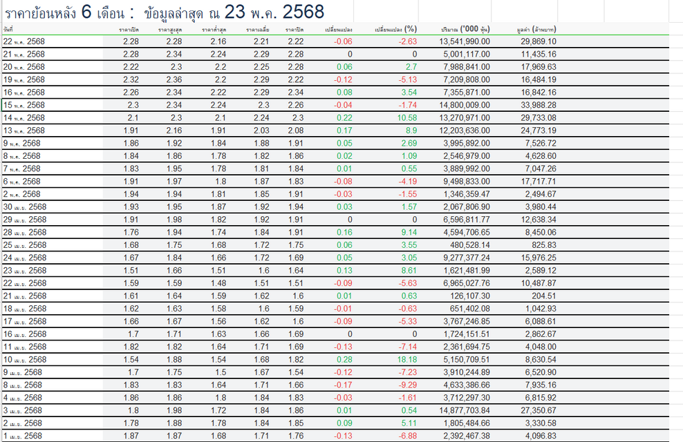
วิเคราะห์ กราฟ
กราฟนี้แสดงราคาปิดของหุ้น Tesla (TSLA80) ย้อนหลัง 6 เดือน
จะเห็นว่ามีช่วงที่ราคาขึ้นสูงสุดประมาณปลายปี 2024 (จุดที่ 1)
หลังจากนั้นราคามีแนวโน้มลดลงต่อเนื่อง → แสดงว่าเริ่มเกิดแรงขายมากขึ้น
เส้นประสีส้มคือ "เส้นแนวโน้ม (Trend Line)" ซึ่งถูกวาดโดย Linear Regression
→ บอกว่าโดยรวมราคามีแนวโน้ม “ขาลง”
จุดต่ำสุดเกิดในช่วงเดือนมีนาคม 2025 (จุดที่ 3) ก่อนราคาจะเริ่มฟื้นตัวเล็กน้อย
“จากกราฟพบว่าราคาหุ้น Tesla มีจุดสูงสุดในช่วงปลายปี 2024 ก่อนจะลดลงอย่างต่อเนื่องจนถึงจุดต่ำสุดช่วงมีนาคม 2025 ซึ่งสอดคล้องกับเส้นเทรนด์ไลน์สีส้มที่แสดงแนวโน้มราคาลดลงโดยเฉลี่ย”

Slide 5

สรุปการลงทุนหุ้น TSLA80
ประเด็นรายละเอียด
แนวโน้มหลัก
ราคาเคลื่อนไหวเป็นแนวโน้มขาลง (Downtrend) จากเส้นประสีส้ม
ราคาล่าสุด
มีการฟื้นตัวจากจุดต่ำสุด และกำลังมีแรงซื้อกลับเข้ามา
แรงซื้อขาย
ก่อนหน้านี้มีแรงขายต่อเนื่อง → แต่ช่วงหลังมีสัญญาณกลับตัว
สัญญาณลงทุน
ยังไม่เหมาะกับการลงทุนระยะยาวในตอนนี้ เพราะแนวโน้มใหญ่ยังลง แต่ถ้าเน้นระยะสั้นอาจ “เก็งกำไร” ได้จากการดีดตัวขึ้น
ข้อเสนอแนะ
ควรรอดูทิศทางชัดเจนกว่านี้ เช่น ราคาทะลุเส้นแนวโน้มขึ้นไปได้จึงน่าพิจารณาลงทุน

Slide 6
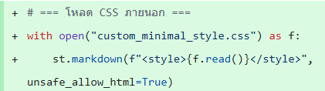
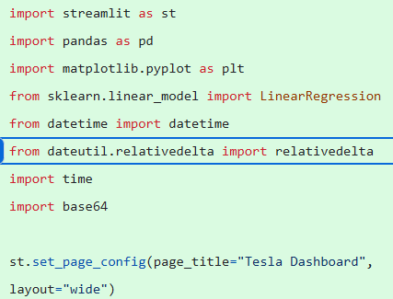
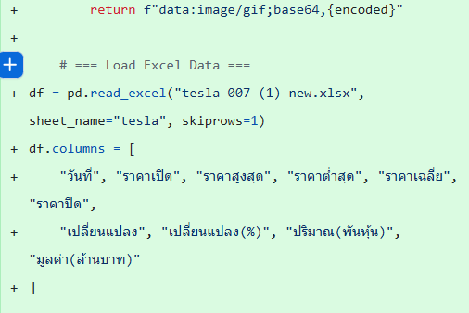
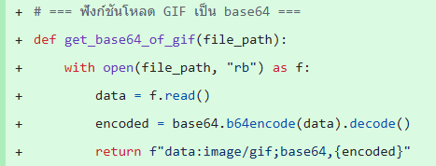
มาดูstep การทำกัน
Step 1: ตั้งค่าหน้าจอ Dashboard
Step 2: โหลด CSS ภายนอก
Step 3: ฟังก์ชันแปลงไฟล์ GIF เป็น base64
Step 4: โหลดข้อมูลจาก Excel

Slide 7
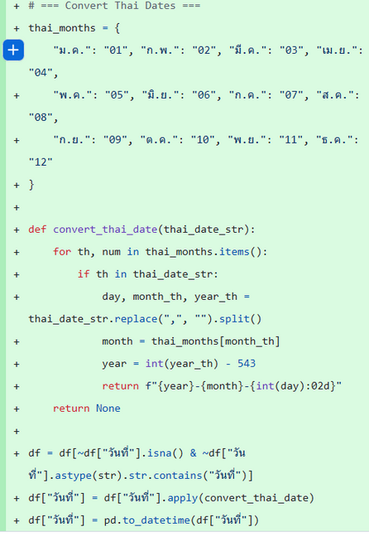
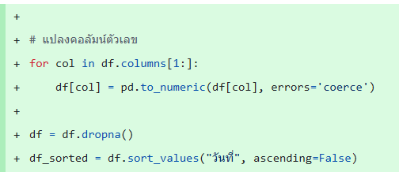
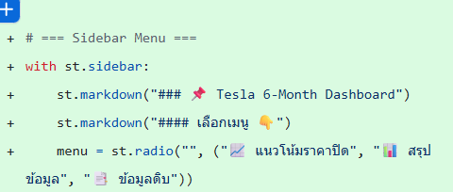
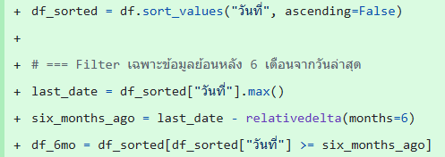
มาดูstep การทำกัน
Step 5: แปลงวันที่ไทย → วันที่สากล
Step 6: แปลงข้อมูลตัวเลข & เรียงวันที่
Step 7: กรองข้อมูลย้อนหลัง 6 เดือน
Step 8: สร้าง Sidebar เมนู

Slide 8
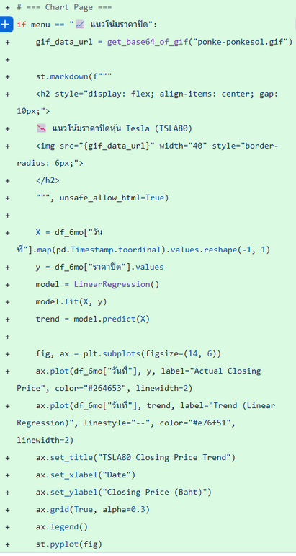
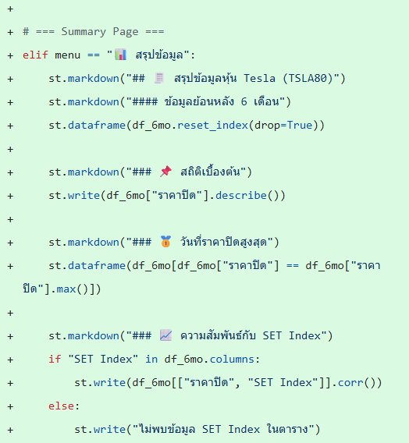
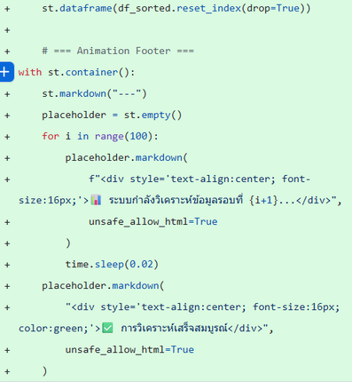
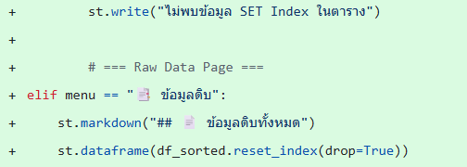
มาดูstep การทำกัน
Step 9: แสดงกราฟราคาปิด + เส้นแนวโน้ม
Step 10: สรุปข้อมูลสถิติ
Step 11: ข้อมูลดิบทั้งหมด
Step 12: แอนิเมชันการประมวลผล

Slide 9

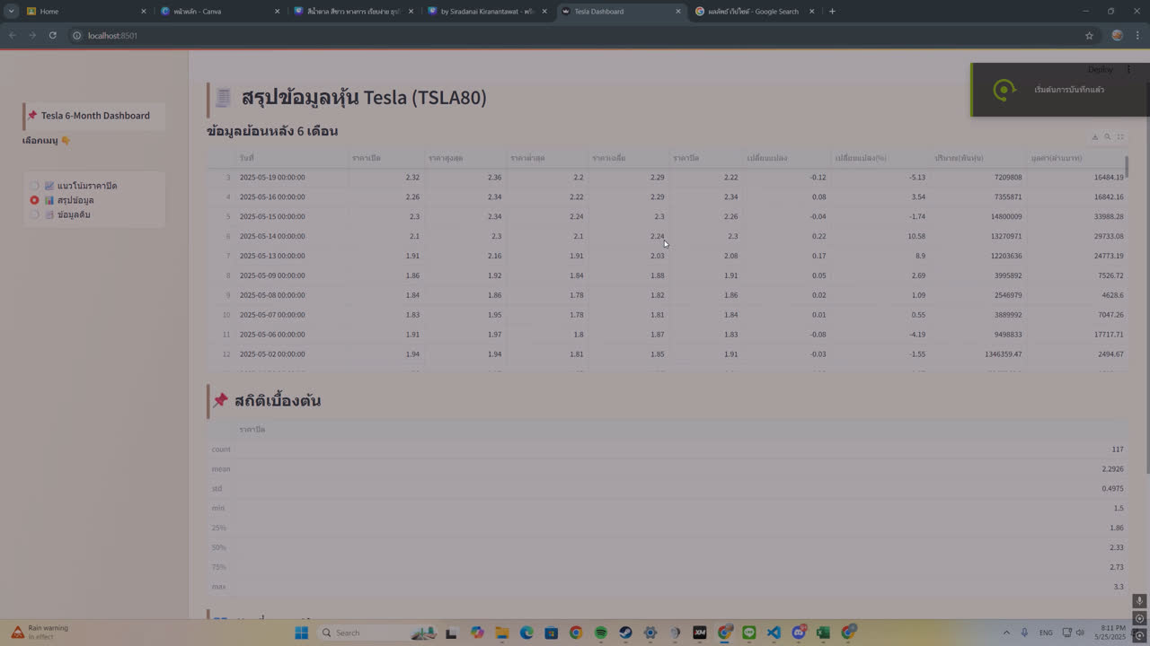

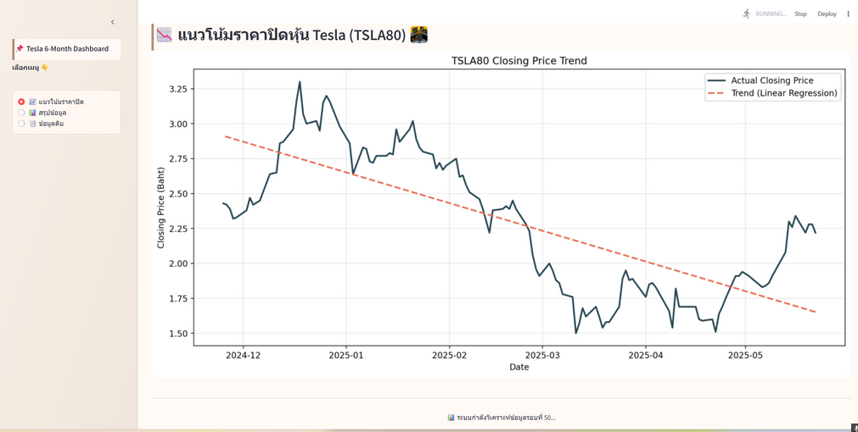
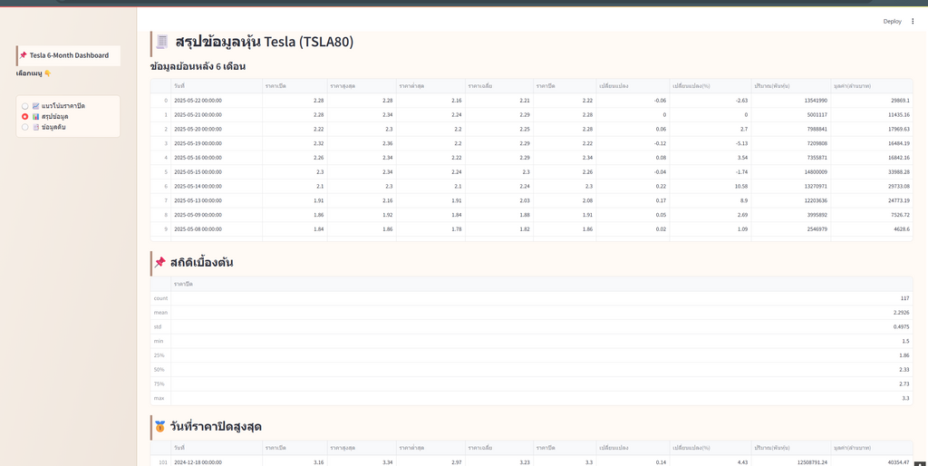

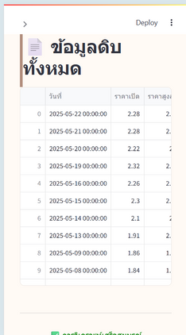
ผลลัพธ์ เว็ปไซต์
TSLA80 website

Slide 10
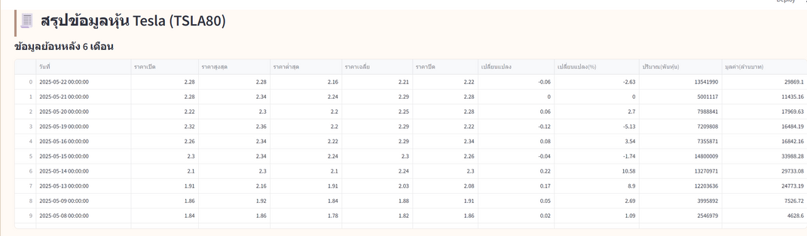
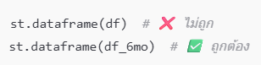
ปัญหาที่พบเจอ
📌 ถ้า ข้อมูล6เดือนย้อนหลัง เเสดงรายการข้อมูลเกินที่กำหนดไว้
❌ สาเหตุของปัญหา
สาเหตุอาจเกิดจากการใช้ DataFrame หลัก (df) แทน df_6mo ทำให้ไม่ได้อิงจากช่วงเวลาที่กำหนดทำให้เเสดงผลข้อมูลทั้งหมดมาเเทน

Slide 11
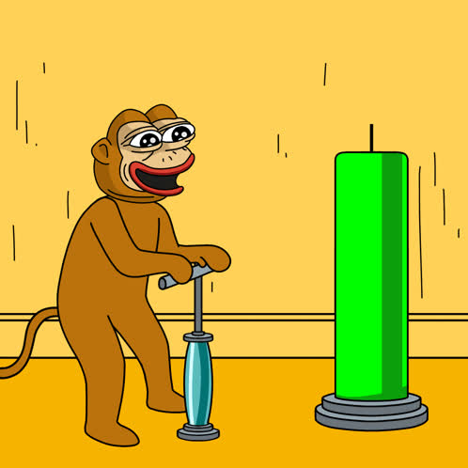

ข้อเสนอเเนะ
“ควรตรวจสอบข้อมูลที่ลงครบถ้วนหรือไม่เเละการใช้การใช้ฟอร์แมต ฟอนต์ ที่ถูกต้องโค้ดสามารถรองรับการใช้งานได้ครับ”

Slide 12

ขอขอบคุณทุกท่าน

